Slide 1
Katalog Rajut
Venezya Pricilya Solisa
221510017

Slide 2
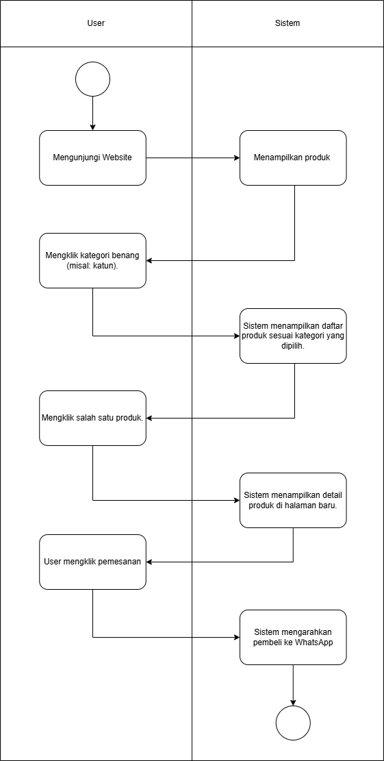
Aliran system informasi

Slide 3
SWOT
Mudah digunakan, cukup klik untuk pesan Via Whatsapp
Biaya pengembangan rendah, tidak butuh system pembayara kompleks
Stok dan produk dapat dikelola lewat database
Tidak ada system checkout otomatis
Admin harus memperbarui stok manual
Fitur dan tampilan masih sederhana
Pasar komunitas rajut terus berkembang
Bisa dikembangkann menjadi katalog komunitas
Potensi promosi melalui media social
Saingan dari marketplace besar seperti Shopee/Tokopedia
Ketergantungan kepada Whatsapp
Kesalahan stok bisa mengecewakan pelanggan

Slide 4
THANK YOU

